Slide 1
Front-end kursas
Baltic Institute of Technology
36gr. 22.01.24
2022-02-21

Slide 2
Praėjusią paskaitą

Slide 3
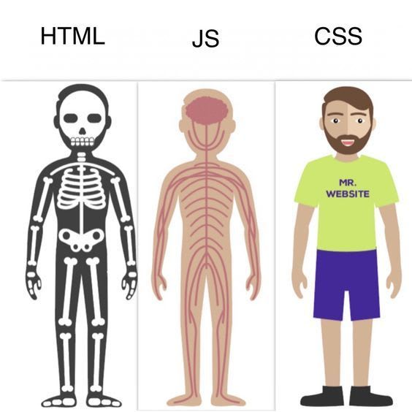
Bazinės front-end technologijos

Slide 4
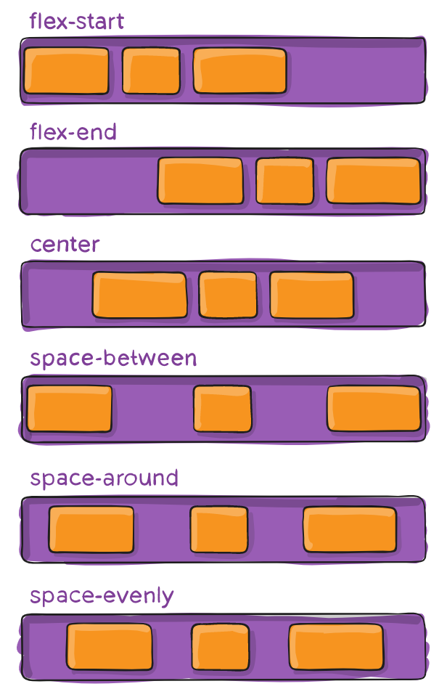
Kuo flexbox toks lankstus? (justify-content)
Jeigu flex konteineryje išdėliojus flex item’us lieka erdvės, joje elementus galima išskirstyti. justify-content leidžia parinkti elementų paskirstymą pagrindinėje ašyje (toje, kuri parinkti flex-direction - arba row, arba column).

Slide 5
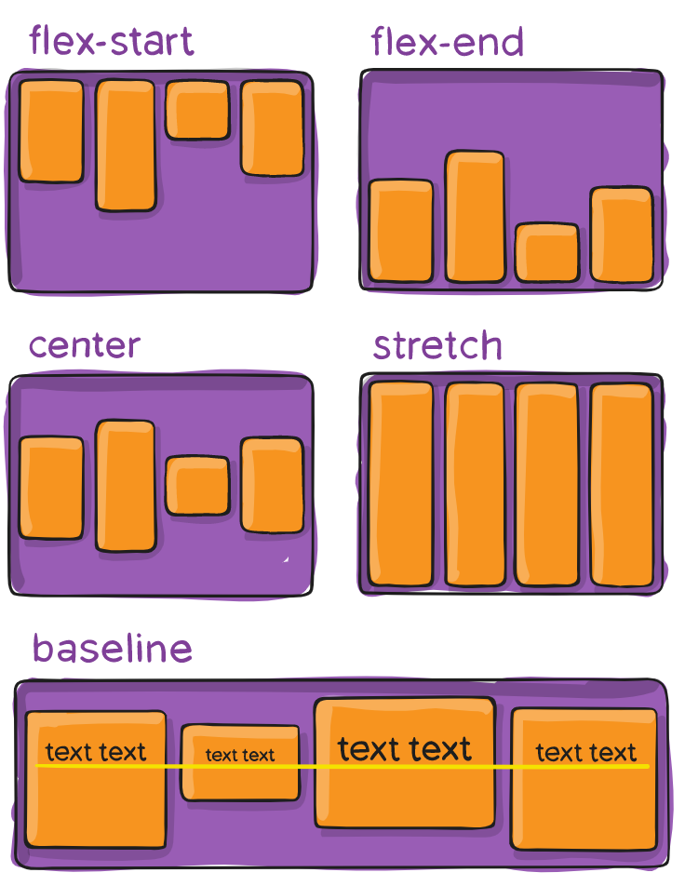
Kuo flexbox toks lankstus? (align-items)
Elementus paskirstyti priešingoje pagrindiniai ašiai leidžia align-items CSS property.

Slide 6
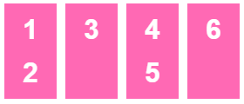
Kuo flexbox toks lankstus? (align-items)
align-items: stretch;
Pavyzdys:
https://css-tricks.com/almanac/properties/a/align-items/
https://codepen.io/KittyGiraudel/pen/AvXmrQ/2bfe2c024739bdd4098572f87d1bf585

Slide 7
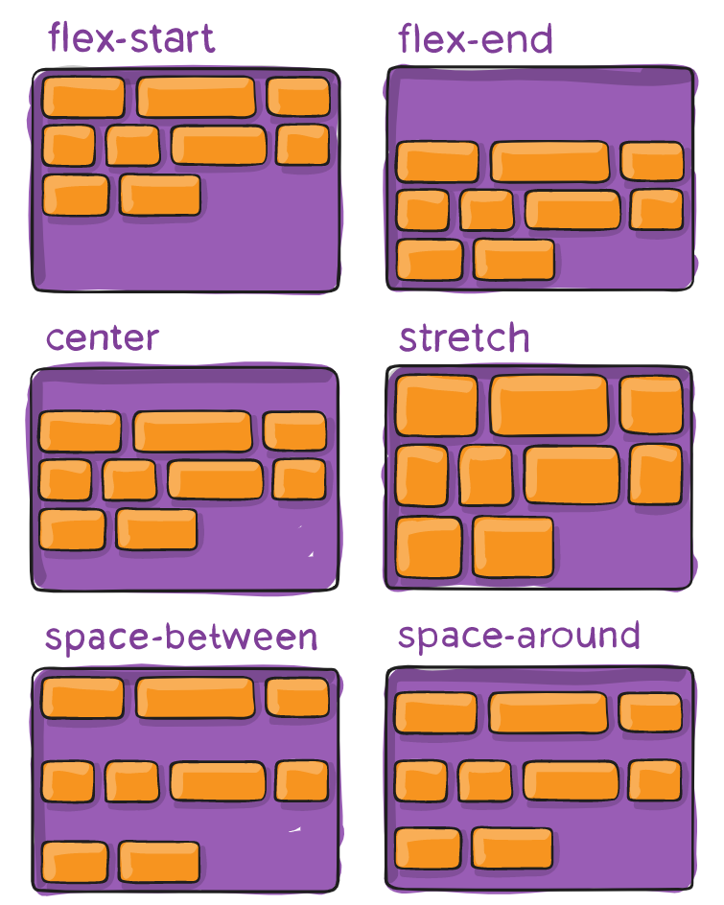
Kuo flexbox toks lankstus? (align-content)
Jeigu nutinka taip, flex elementai netilpo vienoje eilutėje ir buvo suwrap’inti (flex-wrap) , o parent elemente vis dar lieka vietos - šią vietą taip pat galime paskirstyti naudojant align-content CSS property.

Slide 8
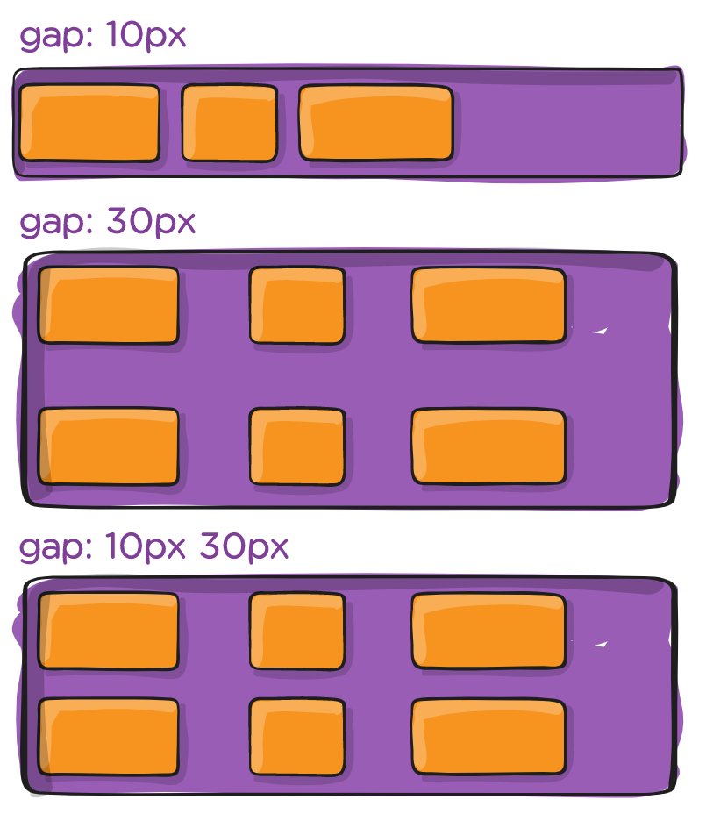
Kuo flexbox toks lankstus? (gap)
Jeigu tarp flex elementų reikalingas atskiriamasis tarpas, galima panaudoti CSS properčius row-gap ir column-gap.
Jie nustato tarpą horizontaliai ar vertikaliai.
Šias reikšmes bendrai galima nustatyti naudojant gap CSS property.

Slide 9
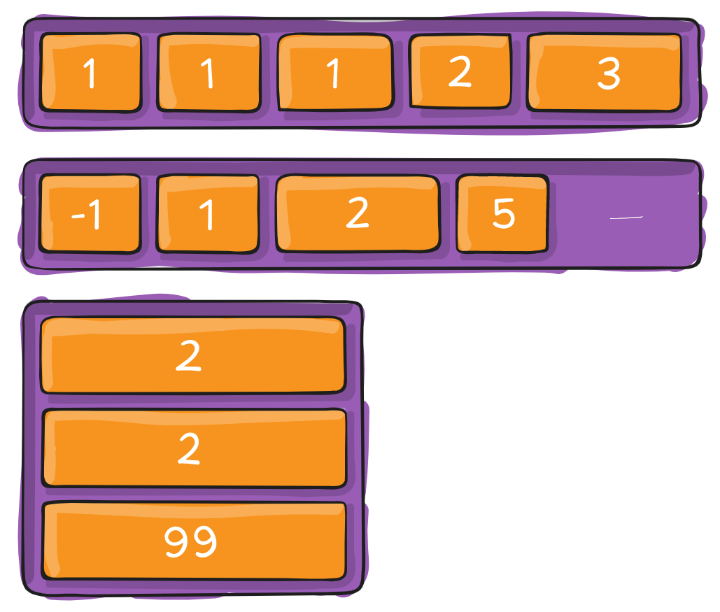
O ką gali vaikai?
Flexbox konteineryje esantys flex item’ai taip pat turi jiems skirtus CSS properties, ir gali daryti įtaką išdėstymui:
order - leidžia nustatyti kokia tvarka parent elemente išdėliojami flex-item’ai; by default, išdėstomi taip kaip aprašyti. Sveikasis skaičius su initial reikšmę 0.

Slide 10
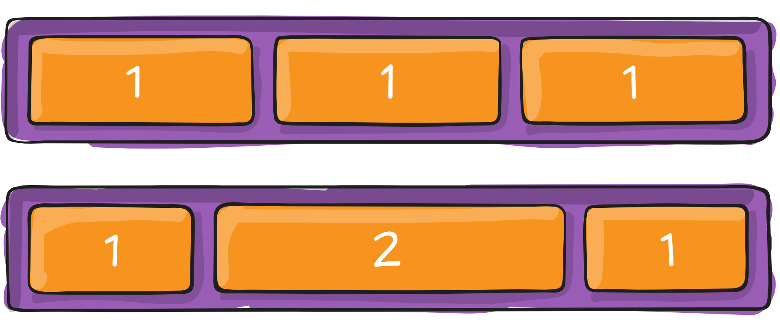
O ką gali vaikai?
Flexbox konteineryje esantys flex item’ai taip pat turi jiems skirtus CSS properties, ir gali daryti įtaką išdėstymui:
flex-grow - nustato proporciją lyginant su kitais item’ais, kiek erdvės elementas gali užimti, jeigu flex item’ai turi daugiau erdvės nei jiems būtina; nusakoma skaitine teigiama reikšme (gali būti tiek sveikas, tiek trupmeninis skaičius). Initial reikšmė 0.

Slide 11
O ką gali vaikai?
Flexbox konteineryje esantys flex item’ai taip pat turi jiems skirtus CSS properties, ir gali daryti įtaką išdėstymui:
flex-shrink - nustato proporciją lyginant su kitais item’ais, kiek erdvės elementas gali užimti, jeigu flex item’ai turi mažiau erdvės nei jiems būtina (kai jie turi siaurėti); nusakoma skaitine sveika teigiama reikšme (initial reikšmė - 1);
flex-basis - nustato, kiek erdvės užims flex-item’ais, kai jam nereikia nei plėstis, nei trauktis… Leidžiamos reikšmės tokios kaip width ar height galimos reikšmės.

Slide 12
O ką gali vaikai?
Flexbox konteineryje esantys flex item’ai taip pat turi jiems skirtus CSS properties, ir gali daryti įtaką išdėstymui:
flex - yra shorthand CSS property, kuris apjungia tris prieš tai aptartas reikšmęs į vieną:
flex: <flex grow> <flex shrink> <flex basis>;
pvz.:
flex: 1 0 auto;
flex: 1;
flex: 0 0 50px;

Slide 13
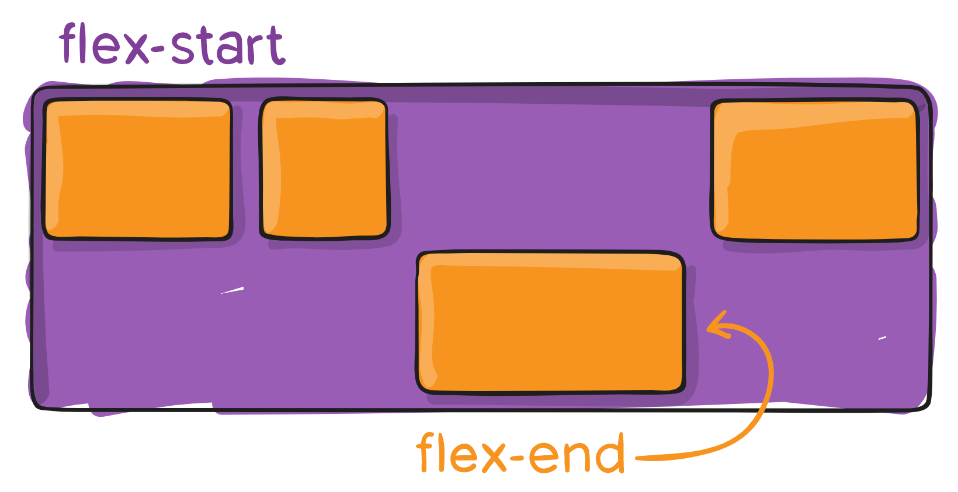
O ką gali vaikai?
Flexbox konteineryje esantys flex item’ai taip pat turi jiems skirtus CSS properties, ir gali daryti įtaką išdėstymui:
align-self - vieno flex-item lygyje perrašo parent’o nustatytą align-items reikšmę.

Slide 14
Flexbox specific CSS properties
Aptarti CSS properčiai veikia tik tada, kai elementas yra flex konteineris - jam uždėtas CSS property display: flex;.
CSS flex-box item’ams skirti CSS properties yra veiksnūs tik tada, kai jų parent elementas turi display: flex;.

Slide 15
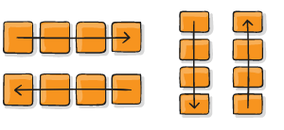
Flexbox complete guide
Labai glaustai ir aiškiai flexbox principai apibrėžti CSS-Tricks puslapyje:
https://css-tricks.com/snippets/css/a-guide-to-flexbox/
Didžioji dalis flexbox iliustracijų buvo paimta iš šio gido.

Slide 16
CSS Reset failas
Nustato tam tikrus CSS properties HTML dokumente, su tikslu tarp skirtingų naršyklių išlyginti jų rodymą.
Taip pat naudojamas siekiant nustatyti į neutralią padėtį tam tikrų elementų išvaizdą.
https://meyerweb.com/eric/tools/css/reset/

Slide 17
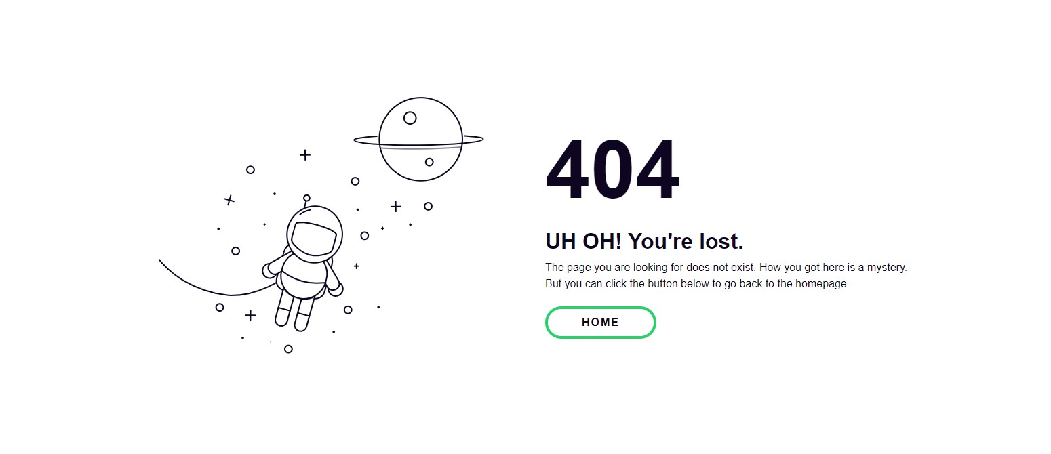
Namų darbas - klaidos puslapis

Slide 18
Su kokiomis problemomis susidūrėte?

Slide 19
Praėjusios paskaitos feedback’as
Forma: https://docs.google.com/forms/d/1YguZCG6jRvAFXmho6V6GBjRs_xLh19Jk5pWmrwCuJ6U

Slide 20
Šios paskaitos tikslas
Holy grail layout naudojant flexbox
Notes:
Klaidos puslapis - 4.4.

Slide 21
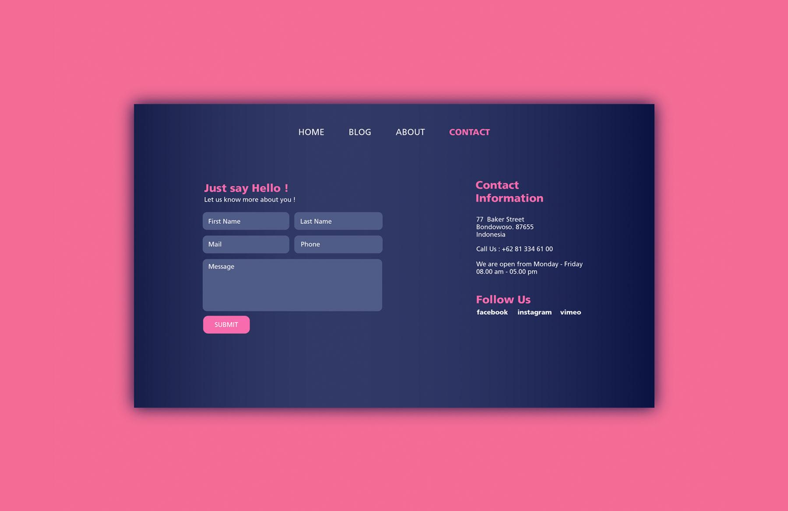
Holy grail layout pavyzdys
Šaltinis: https://cubicleninjas.com/ultimate-guide-to-contact-forms/

